Slide 1
1
u n i d a d
La situación financiera
de la empresa

Slide 2
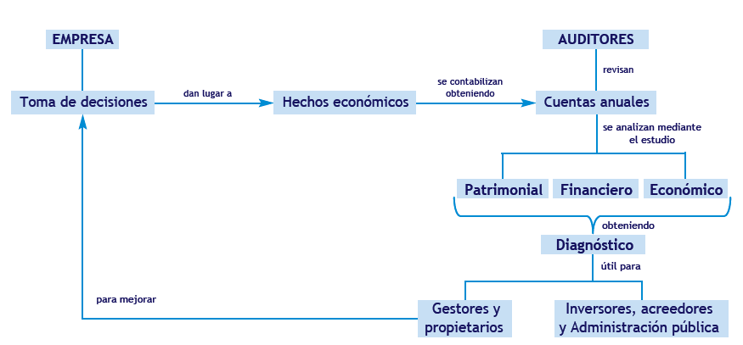
Los estados financieros

Slide 3
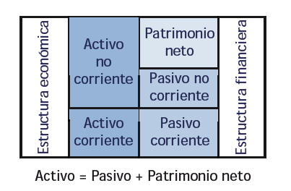
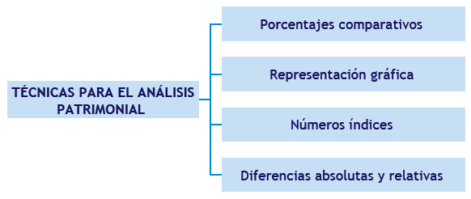
Análisis patrimonial
El análisis patrimonial estudia la estructura, la composición y la relación de las masas patrimoniales, indicando si existe una buena relación entre las inversiones que ha realizado la empresa (Activo) y las fuentes de financiación a las que ha recurrido (Pasivo y Neto).

Slide 4
Análisis financiero
El análisis financiero estudia la capacidad que tiene la empresa para hacer frente a sus deudas y obligaciones, tanto en el corto plazo (liquidez) como en el largo plazo (solvencia), así como el grado de endeudamiento que ha alcanzado.
Liquidez
Capacidad que tiene la empresa de transformar sus inversiones (Activo) en medios de pago totalmente líquidos (Caja o Bancos). Una empresa con problemas de liquidez puede llegar a la situación de “concurso de acreedores”.
Solvencia
Capacidad de la empresa para pagar sus deudas con la garantía de sus inversiones. Los problemas graves de solvencia pueden provocar la quiebra de la empresa.

Slide 5
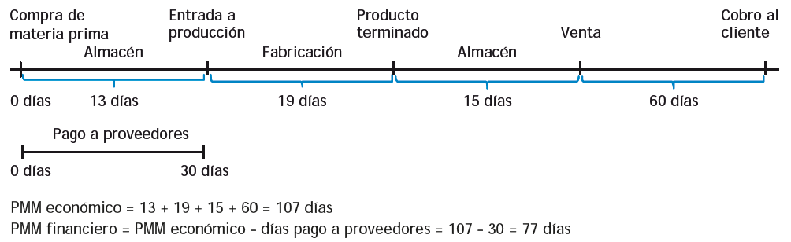
Análisis financiero
Para conocer los días exactos que dura el proceso productivo se utiliza el periodo medio de maduración (PMM), que es el tiempo, expresado en días, que una empresa tarda en recuperar el dinero que ha invertido en su proceso productivo.
Se pueden diferenciar dos periodos de maduración diferentes: el económico y el financiero.
El PMM económico: días que transcurren desde que las materias primas entran en el almacén hasta que los clientes pagan las ventas.
El PMM financiero: días que transcurren desde que se pagan las compras a los proveedores de materias primas hasta que los clientes pagan las ventas.
Periodos de maduración

Slide 6
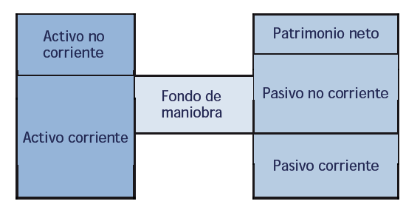
Análisis financiero
El fondo de maniobra, FM, es la parte de los recursos a largo plazo de la empresa (pasivo no corriente y patrimonio neto) que financian las inversiones a corto plazo (activo corriente).
Las necesidades operativas de fondos (NOF) es la cantidad de financiación ajena negociada que necesita la empresa para que funcione su negocio.

Slide 7
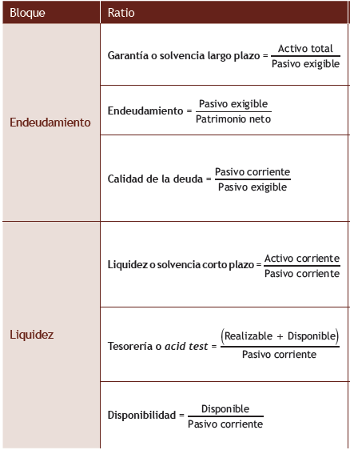
Análisis financiero
Las ratios financieras son cocientes entre dos magnitudes que mantienen una cierta relación y se expresan en tanto por uno.

Slide 8
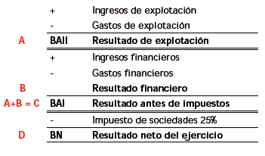
Análisis económico
El análisis económico tiene como objetivo determinar cuáles son los resultados de la actividad de la empresa y cómo se estructuran y obtienen. Estudia si la empresa tiene la capacidad de obtener beneficios, cómo los genera y, lo más importante, la rentabilidad que aporta a las inversiones realizadas y a los accionistas o propietarios.

Slide 9



Análisis económico
La rentabilidad económica (ROA) mide el rendimiento de las inversiones de la empresa, con independencia de la financiación utilizada para llevar a cabo las mismas.
Rentabilidad económica
La rentabilidad financiera (ROE) mide la capacidad de una empresa para crear valor a sus propietarios, es decir, el beneficio generado por la empresa con relación al capital aportado por los socios.
Rentabilidad financiera
El apalancamiento financiero mide la relación entre el activo total y los fondos propios.
Apalancamiento financiero

